Slide 1





Ляп
Задача 06
Сервис для расчета рыночной стоимости
жилой недвижимости города Москвы

Slide 2






Ляп
Куншина Владислава
Голунова Екатерина
Клочкова Анастасия
Сапиева Элина
Гуськова Юлия
Frontend-разработчик
Backend-разработчик
Аналитик баз данных
Аналитик
Дизайнер
@l_kunshina
@ctcthrn
@KlochkovaAM
@eelinas
@JGuskova
+7 911 886 09 21
+7 968 533 77 65
+7 926 442 4043
+7 918 701 0854
+7 917 597 4807
2

Slide 3

Техническое задание
Разработать сервис поиска и определения рыночной стоимости недвижимости на основе заданных пользователем параметров
Реализовать удобный вывод подобранных предложений на экран, сравнение аналогов
Разработать сайт с системой авторизации для различных типов пользователей
3

Slide 4
Параметры
Местоположение
Этажность дома
Желаемые район и улица, где искать квартиру
Желаемое количество этажей в доме
Количество комнат
Материал стен
Желаемое количество жилых комнат в квартире
Желаемый материал стен в доме (кирпич, панель, монолит)
Сегмент
Желаемый этаж
Квартира в новостройке или в доме старого жилого фонда
Предпочтительный этаж расположения квартиры
4

Slide 5
Параметры
Площадь
Удаленность от метро
07.
10.
Желаемая полная площадь квартры
Желаемое время до метро в минутах при условии пешей доступности
Площадь кухни
Состояние квартиры
08.
11.
Желаемая площадь кохни
Желаемый ремонт квартиры (например, евро-ремонт, современный или «бабушкин»
Наличие балкона
Цена
09.
12.
Желаемое количество балконов/лоджий или их отсутствие
Желаемая цена за квартиру с указанными параметрами
5

Slide 6
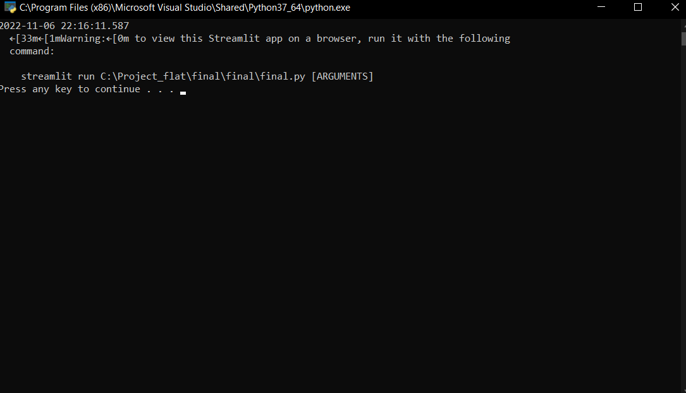
Интерфейс
При запуске программы пользователь получает необходимую ссылку
6

Slide 7
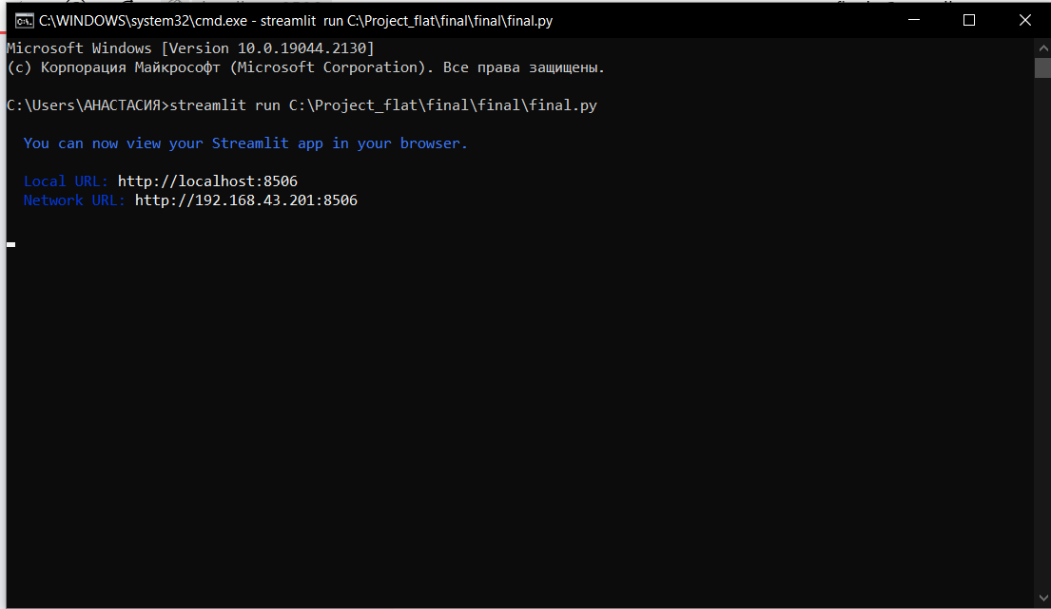
Интерфейс
После ввода полученной ссылки в командную строку, пользователь получает доступ к сайту по подбору недвижимости
7

Slide 8
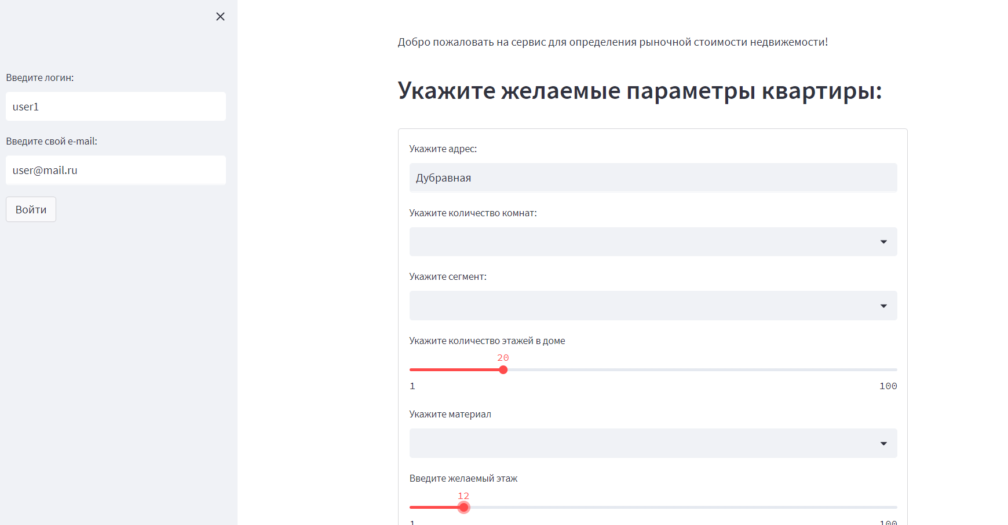
Интерфейс
Пользователь вводит логин и адрес электронной почты в соответствующие поля для авторизации, после чего становятся доступны поля выбора параметров квартиры
8

Slide 9
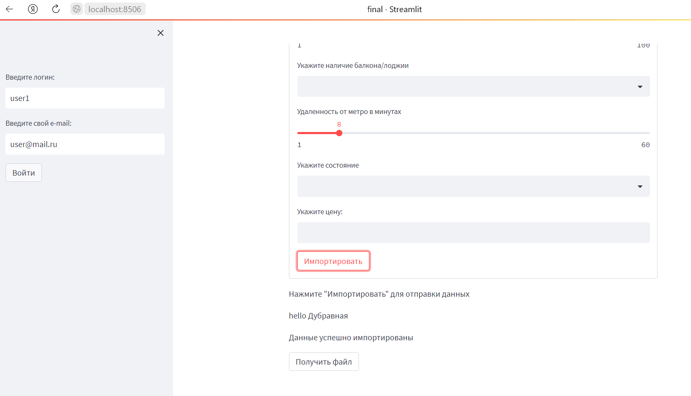
Интерфейс
После настройки желаемых параметров, пользователь нажимает кнопки «Импортировать» для загрузки подходящих вариантов и «Получить файл» для загрузки файла с полученными результатами
9

Slide 10
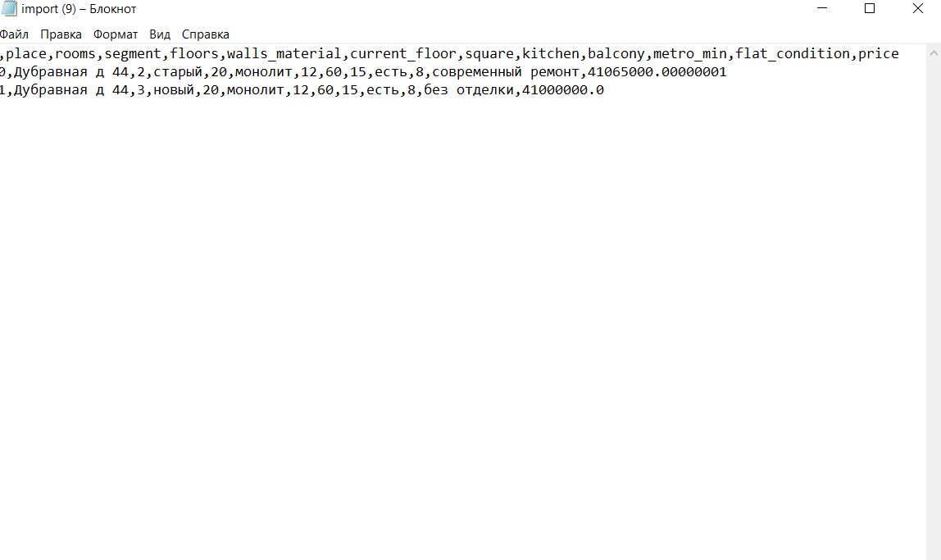
Интерфейс
В полученном файле пользователь может просмотреть список найденных квартир-аналогов с их точными параметрами и стоимостью
10

